Slide 1
E S P E Universidad de las Fuerzas Armadas Innovación para la excelencia
Instituto de Postgrado
Programa de Maestría Docencia Universitaria
Trabajo de Grado
Metodologías de Aprendizaje que aplican los docentes y
su relación con el rendimiento académico de los estudiantes de la asignatura Informática de la Facultad de Ciencias de la Educación, Humanas y Tecnologías de la Universidad Nacional de Chimborazo,
período octubre 2013 – febrero 2014. Propuesta alternativa
Gustavo Orozco Cazco
Junio, 2015

Slide 2
Índice
1.
Introducción
2.
Planteamiento del problema
3.
Objetivos
4.
Fundamentación teórica
5.
Metodología
6.
Resultados
7.
Conclusiones y recomendaciones
8.
Propuesta alternativa

Slide 3
Introducción
La Educación a lo largo del tiempo
La responsabilidad del docente en el proceso de enseñanza-aprendizaje
El cambio de enfoque en la universidad
La innovación en las metodologías de la Educación Superior
La importancia del ¿cómo enseñar? o ¿cómo aprender? y su incidencia en el rendimiento académico

Slide 4
Planteamiento del problema
La Universidad Nacional de Chimborazo, una institución pública del sistema de Educación Superior ecuatoriano
La Informática, una asignatura de importancia en la formación de los futuros profesores de nivel básico y medio
Delimitación del problema en el cual se desarrolló el proyecto de investigación
Preguntas de investigación que se generaron en el proceso investigativo

Slide 5
Formulación del problema
¿Qué incidencia tienen las metodologías de aprendizaje que aplican los docentes en el rendimiento académico de los estudiantes de la asignatura Informática de la Facultad de Ciencias de la Educación, Humanas y Tecnologías de la Universidad Nacional de Chimborazo durante el período octubre 2013 – febrero 2014?

Slide 6
Objetivos
Objetivo General
Determinar la incidencia de las metodologías de aprendizaje que aplican los docentes en el rendimiento académico de los estudiantes de la asignatura Informática de la Facultad de Ciencias de la Educación, Humanas y Tecnologías de la Universidad Nacional de Chimborazo, período octubre 2013 – febrero 2014

Slide 7
Objetivos
Objetivos Específicos
Identificar las metodologías de aprendizaje que aplican los docentes en la asignatura Informática de la Facultad de Ciencias de la Educación, Humanas y Tecnologías
Determinar el rendimiento académico de los estudiantes en la asignatura Informática de la Facultad de Ciencias de la Educación, Humanas y Tecnologías

Slide 8
Objetivos
Objetivos Específicos
Establecer el nivel de incidencia de las metodologías de aprendizaje que aplican los docentes en la asignatura Informática de la Facultad de Ciencias de la Educación, Humanas y Tecnologías
Formular una propuesta alternativa orienta a mejorar el proceso de aprendizaje en la asignatura Informática de la Facultad de Ciencias de la Educación, Humanas y Tecnologías.

Slide 9
Hipótesis
Las metodologías de aprendizaje que aplican los docentes en la asignatura Informática inciden en el rendimiento académico de los estudiantes de primer semestre de la Facultad de Ciencias de la Educación, Humanas y Tecnologías de la Universidad Nacional de Chimborazo

Slide 10
Justificación e importancia
La educación en el mundo y en Ecuador
La Universidad Nacional de Chimborazo y su impulso al cambio de paradigma
Las necesidades del profesor universitario
Los factores que provocan un inadecuado proceso de enseñanza-aprendizaje
El fortalecimiento y la incursión en nuevas líneas de investigación en el campo educativo

Slide 11
Fundamentación teórica Contextualización de la investigación
La Universidad Nacional de Chimborazo
La Facultad de Ciencias de la Educación, Humanas y Tecnologías
Carreras de la Facultad de Ciencias de la Educación, Humanas y Tecnologías
Docentes y estudiantes de la Facultad de Ciencias de la Educación, Humanas y Tecnologías

Slide 12
Fundamentación teórica La enseñanza y el aprendizaje en la universidad y la metodología
Enseñanza
“Es un proceso en el que los profesores y alumnos crean un medio compartido que incluye valores y creencias, que a su vez, colorean nuestra percepción de la realidad”, Joyce & Weil (1985)
Aprendizaje
“Un cambio perdurable en la conducta o en la capacidad de comportarse de cierta manera, el cual es resultado de la práctica o de otras formas de experiencia”, Dale Schunk (2012)
Metodología
“Es la relación de métodos de enseñanza que usa un profesor y su articulación en el aula”, Alcoba (2013)

Slide 13
Fundamentación teórica Método, Modalidad y Modelo Didáctico
Método
“Es la forma de proceder que tienen los profesores para desarrollar su actividad docente”, De Miguel (2009)
Modalidad
“Son maneras distintas de organizar y llevar a cabo los procesos de enseñanza-aprendizaje”, De Miguel (2009)
Modelo
Didáctico
“Es un instrumento de carácter científico que nos ayuda a reflexionar sobre lo que puede ocurrir, ocurre o ha ocurrido en el aula…”, Jiménez, González & Ferreres (1989)

Slide 14
Fundamentación teórica Rendimiento académico
Definición
“Es un resultado del aprendizaje, suscitado por la actividad educativa del profesor y producido en el alumno, que vendrá expresado en una calificación …”, Tourón (1984)
Factores
Determinantes Personales
Indicadores
La deserción
Determinantes sociales
Determinantes institucionales
El rezago
Bajos índices de eficiencia terminal

Slide 15
Marco metodológico
Búsqueda y selección
Criterios de Búsqueda
Procedimiento de Búsqueda
Tipo y Diseño de la Investigación
Cuantitativa
y
Cualitativa
Descriptiva
y
Cualitativa
Variables del
Estudio
V. I.
Metodologías de Aprendizaje
V. D.
Rendimiento Académico
Estrategias de Búsqueda
Procedimiento de Selección
Población y Muestra
4 Profesores
334 Estudiantes
4 Profesores
179 Estudiantes
Estudio no experimental
Transversal
Técnicas e Instrumentos
Encuesta
Entrevista
Cuestionario
Guía de entrevista
Notes:
----- Notas de la reunión (05/06/15 14:35) -----
Descriptivo, por facilitar el detalle de las características que identifican las variables que intervienen en el estudio
Estudio no experimental, por el contexto del problema planteado, donde la V.I. no se manipula porque el fenómeno ya sucedió

Slide 16
Resultados Unidad de análisis docentes

Slide 17
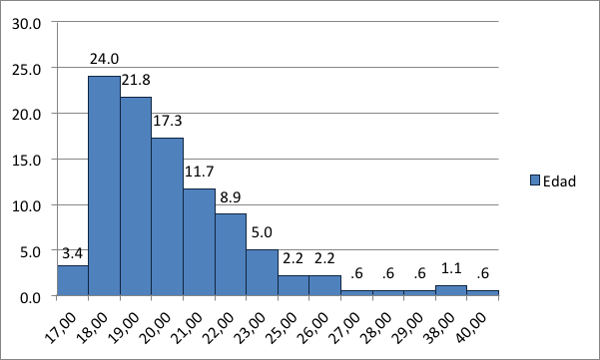
Resultados Unidad de análisis alumnos

Slide 18
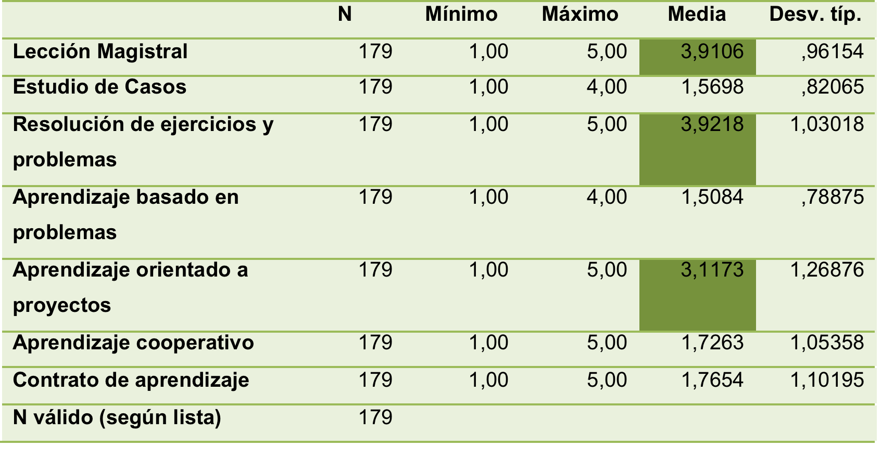
Resultados Métodos aplicados por los docentes

Slide 19
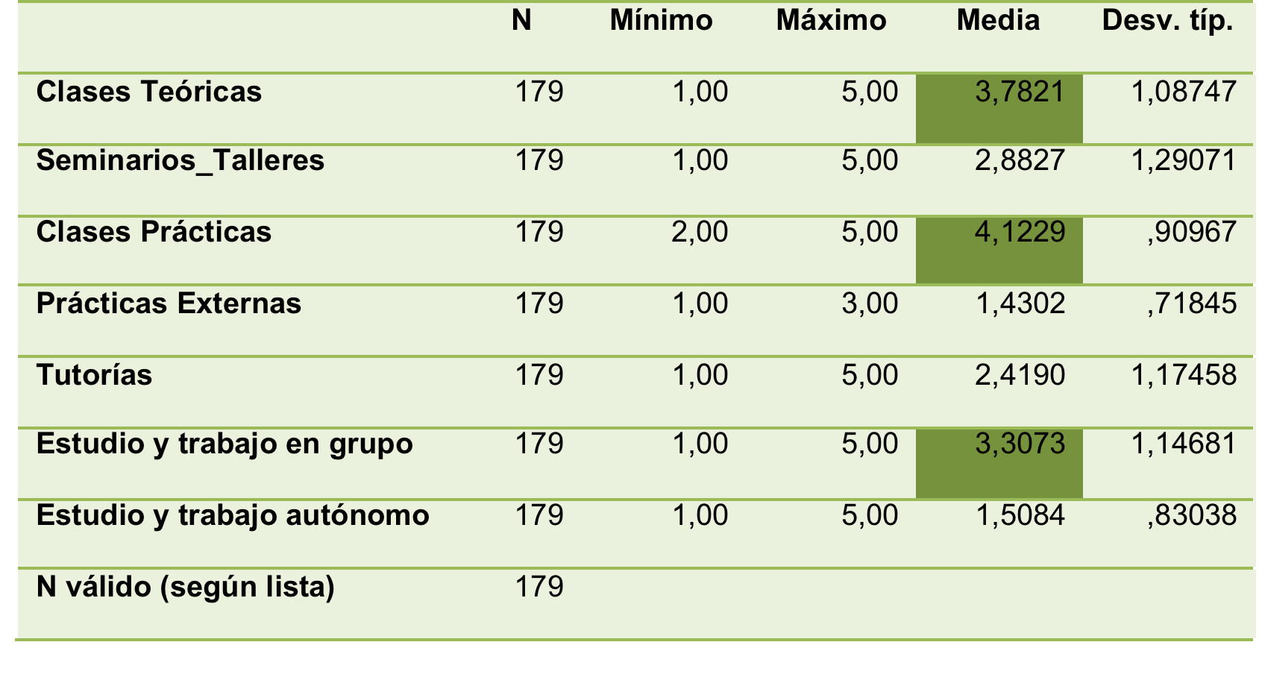
Resultados Modalidades aplicadas por los docentes

Slide 20
Resultados Modelos didácticos por los docentes

Slide 21
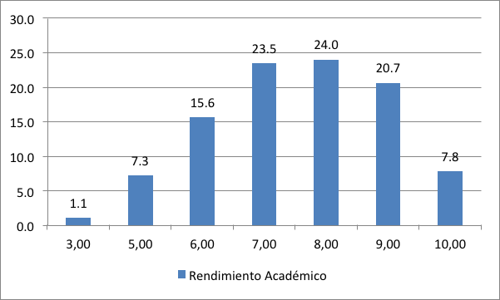
Resultados Rendimiento académico

Slide 22
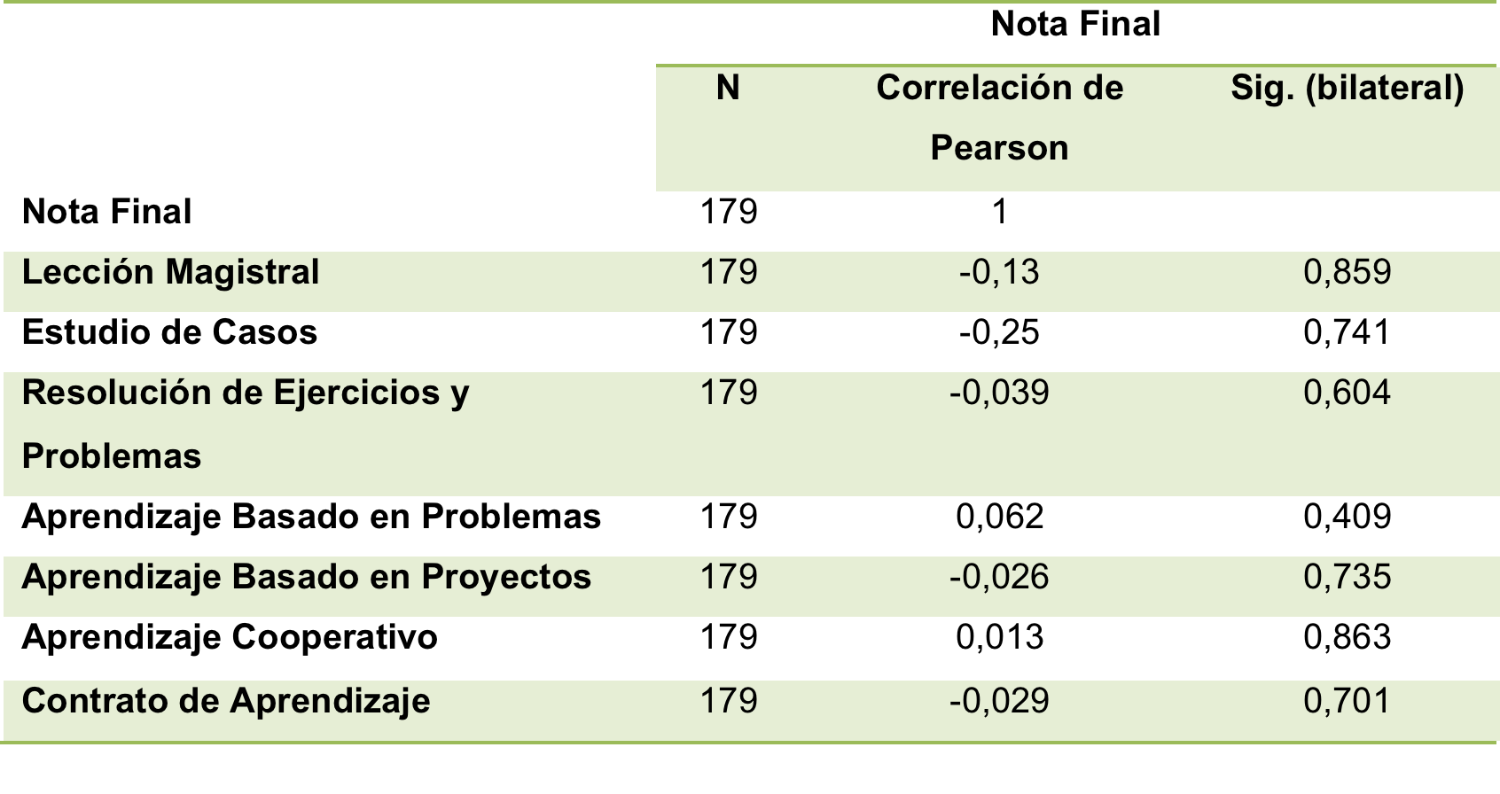
Resultados Correlación entre el método y el rendimiento académico

Slide 23
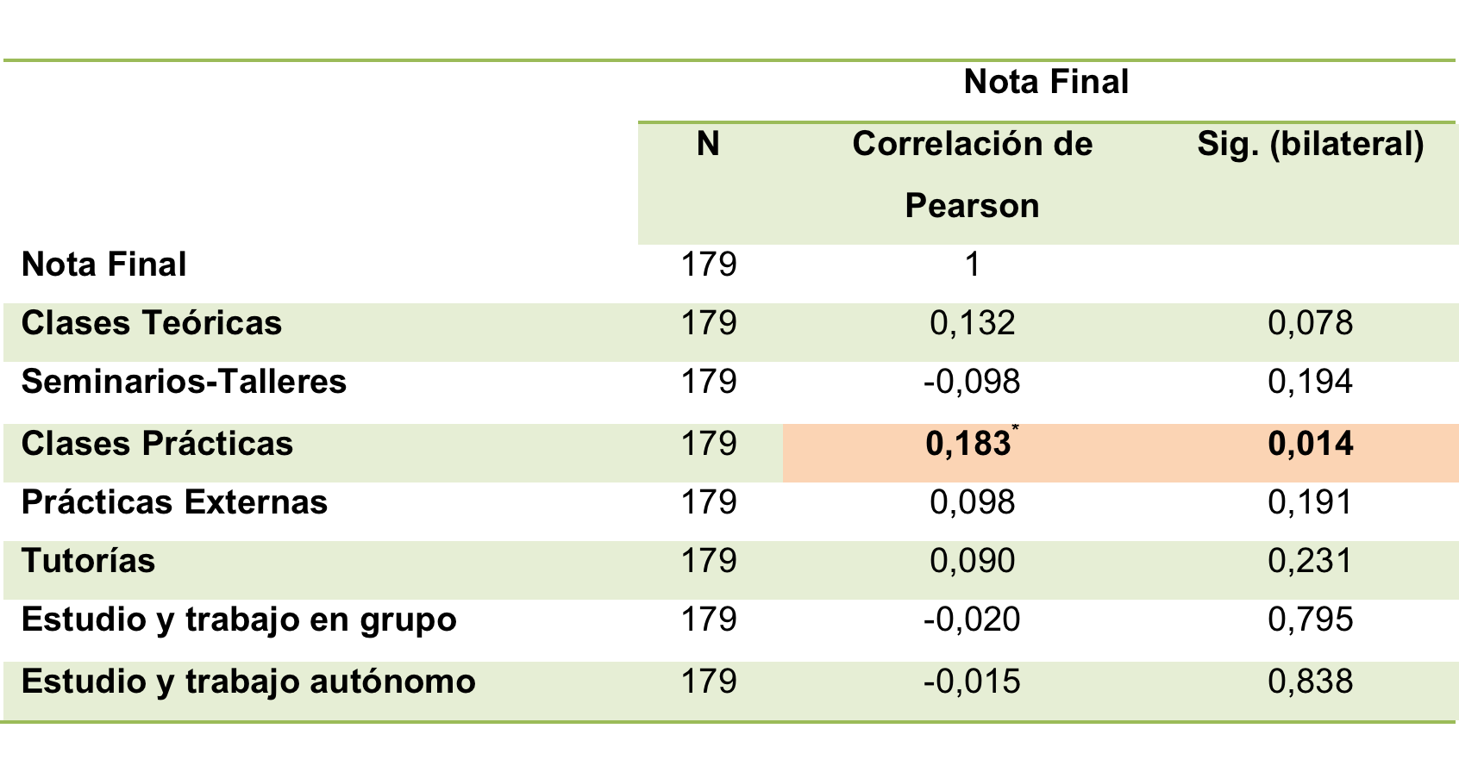
Resultados Correlación entre la modalidad y el rendimiento académico

Slide 24
Resultados Correlación entre el modelo didáctico y el rendimiento académico

Slide 25
Conclusiones
La Lección Magistral, y la Resolución de ejercicios y problemas obtuvieron las medias más altas, donde el Profesor C es el que más sobresale.
Las modalidades organizacionales elegidas por los profesores para su práctica docente, se pudo identificar que las clases teóricas, las clases prácticas, y el estudio y trabajo en grupo son las utilizadas por los docentes.
los cuatro profesores inmersos en la investigación tres tienen tendencia tradicionalista, llegándose a comprender en cierta medida por cuanto la asignatura Informática es de carácter más técnico.

Slide 26
Conclusiones
El rendimiento académico obtenido por los estudiantes en la asignatura Informática a lo largo del período octubre 2013 – febrero 2014, se pudo determinar lo siguiente: el grupo que recibió clases con el Profesor A: Espontaneísta-Tradicional alcanzó la media más alta (X=9,25); seguido del grupo con el Profesor D: Constructivista-Tradicional con una X=7,46; luego el grupo con el Profesor B: Tecnológico-Tradicional con una X=7,30; y por último el grupo con el Profesor C: Tecnológico-Tradicional con una X=7,16. Lo que conlleva a concluir con los datos descritos que hay diferencias significas de medias entre las notas del grupo del Profesor A y los tres grupos que recibieron clases con los profesores B, C y D, por cuanto el p-valor (0,000) es menor al nivel de significación (0,05) según el análisis ANOVA.

Slide 27
Conclusiones
Los Métodos de Enseñanza-Aprendizaje utilizados por los docentes, no se encontró relación con el Rendimiento Académico de los estudiantes, por consiguiente no hubo incidencia, rechazándose la Hipótesis planteada, coincidiendo con el trabajo realizado por Manzano (1998), donde el efecto del Método aplicado por el profesor no influye en el nivel académico del estudiante.
En cambio con las Modalidades Organizacionales aplicadas por el docente se pudo obtener que solo las Clases Prácticas tienen relación con las notas obtenidas, ya que nos indica una incidencia positiva (r=0,183) con un p-valor (0,014), es decir mientras el mayor uso de la modalidad Clases Prácticas en la asignatura Informática mejor rendimiento.

Slide 28
Conclusiones
La incidencia del Modelo Didáctico o de Enseñanza aplicado por los docentes de la asignatura Informática, se pudo determinar que solo el Modelo Tecnológico y el Modelo Espontaneísta tuvo relación con las notas obtenidas por los estudiantes; en el primer caso una incidencia negativa (rbp=-0,158) con un p-valor (0,035), indicándonos que mientras más se aplica el Modelo Tecnológico menos rendimiento obtienen los estudiantes; y en el segundo caso hubo una incidencia positiva (rbp=0,160) con un p-valor (0,033), mostrándonos que mientras más se aplica el Modelo Espontaneísta mejor rendimiento alcanzan los estudiantes.

Slide 29
Propuesta Metodología didáctica con Tic´s
Presentación
El proceso de enseñanza-aprendizaje, requiere una atención de la comunidad científica.
La responsabilidad del decente de generar nuevos ambientes de aprendizaje
La metodología didáctica fortalece el aprendizaje autónomo y de grupo
Propicia la integración de varios modelos didácticos

Slide 30
Propuesta Metodología didáctica con Tic´s
Objetivo General
Fortalecer la práctica docente en el ámbito universitario para lograr aprendizajes significativos en los estudiantes de la asignatura Informática y que permitan elevar su rendimiento académico durante toda la formación académica.

Slide 31
Propuesta Metodología didáctica con Tic´s
Objetivos Específicos
Estructurar el conocimiento de la asignatura Informática para utilizarlo en contextos de cada una de las carreras que oferta la Facultad de Ciencias de la Educación.
Desarrollar procesos eficaces de razonamiento en el área de la Informática.
Desarrollar destrezas de aprendizaje autodirigido en la asignatura Informática.
Motivar para el aprendizaje de la Informática.
Desarrollar la capacidad para trabajar en grupo con los compañeros.

Slide 32
Propuesta Metodología didáctica con Tic´s
Definición
Es una estrategia que guíe al docente universitario a mejorar el proceso de enseñanza-aprendizaje en una área técnica como es la Informática mediante la resolución de problemas relacionados al entorno, garantizando la motivación y el trabajo colaborativo del estudiante para el logro de aprendizajes significativos.
Características
Está centrada en el alumno
Elementos
Evaluación
Diseñada para trabajar en grupos
El profesor cumple el rol de guía o facilitador
Los problemas son el núcleo de organización y estímulo para el aprendizaje
Los problemas son el vehículo para el desarrollo de habilidades, fortaleciendo la actitud crítica y reflexiva
Problema
Grupo

Slide 33
Propuesta Metodología didáctica con Tic´s y sus fases
Planificación
Presentación del problema
Investigación
Formación de hipótesis
Resolución del problema
Evaluación
Notes:
----- Notas de la reunión (05/06/15 14:35) -----
Definición de objetivos de aprendizaje, preparación del problema, asignación de roles, preparación de las actividades, establecer los tiempos para el desarrollo de actividades
Lluvia de ideas, identificación de los puntos clave
Identificación de los conocimientos necesarios, búsqueda

Slide 34
Propuesta Metodología didáctica con Tic´s utilizando la WebQuest
Definición
“Es una actividad didáctica que propone una tarea factible y atractiva para los estudiantes y un proceso para realizarla durante el cual, los alumnos harán cosas con información: analizar, sintetizar, comprender, transformar, crear, juzgar y valorar, crear nueva información, publicar, compartir, etc.” Adell (2004)
Por qué la WebQuest
Motivación y autenticidad
Estructura
Introducción
Desarrollo cognitivo
Aprendizaje cooperativo y colaborativo
Tarea
Proceso
Recursos
Evaluación
Conclusión
Créditos y referencias
Aplicación

Slide 35
Muchas Gracias

